Slide 1
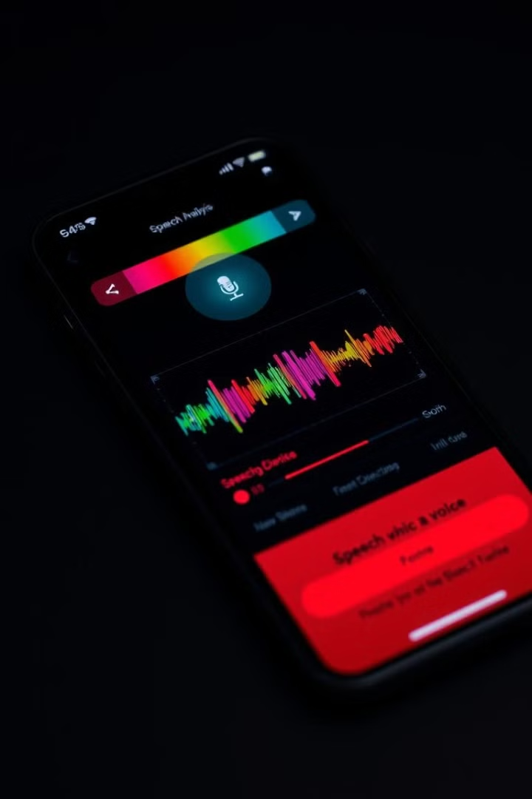
Разработка мобильного приложения для автоматического распознавания речевых нарушений – SpeakSense
Команда «Legion»

Slide 2
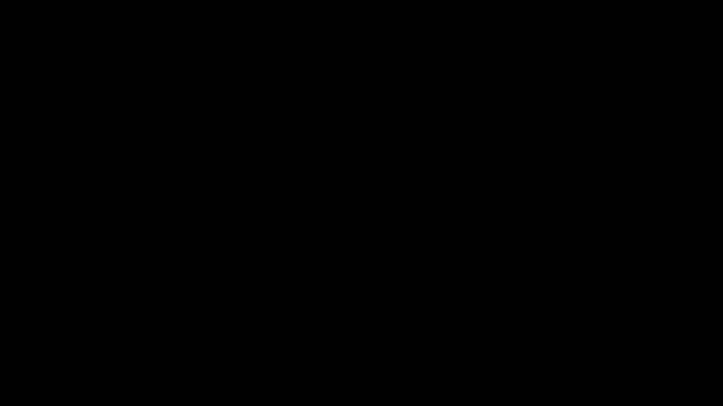

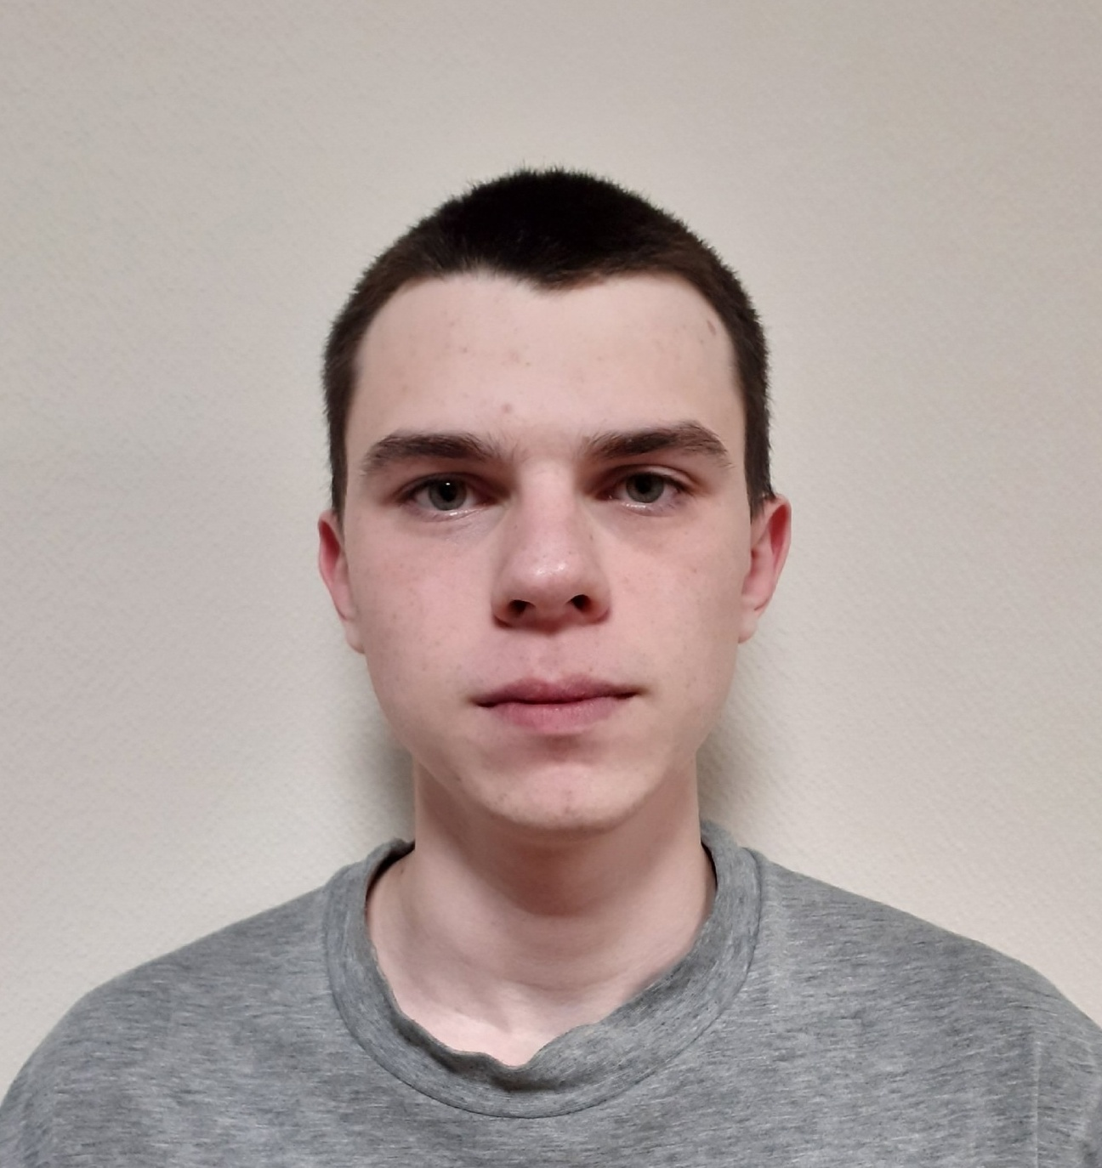
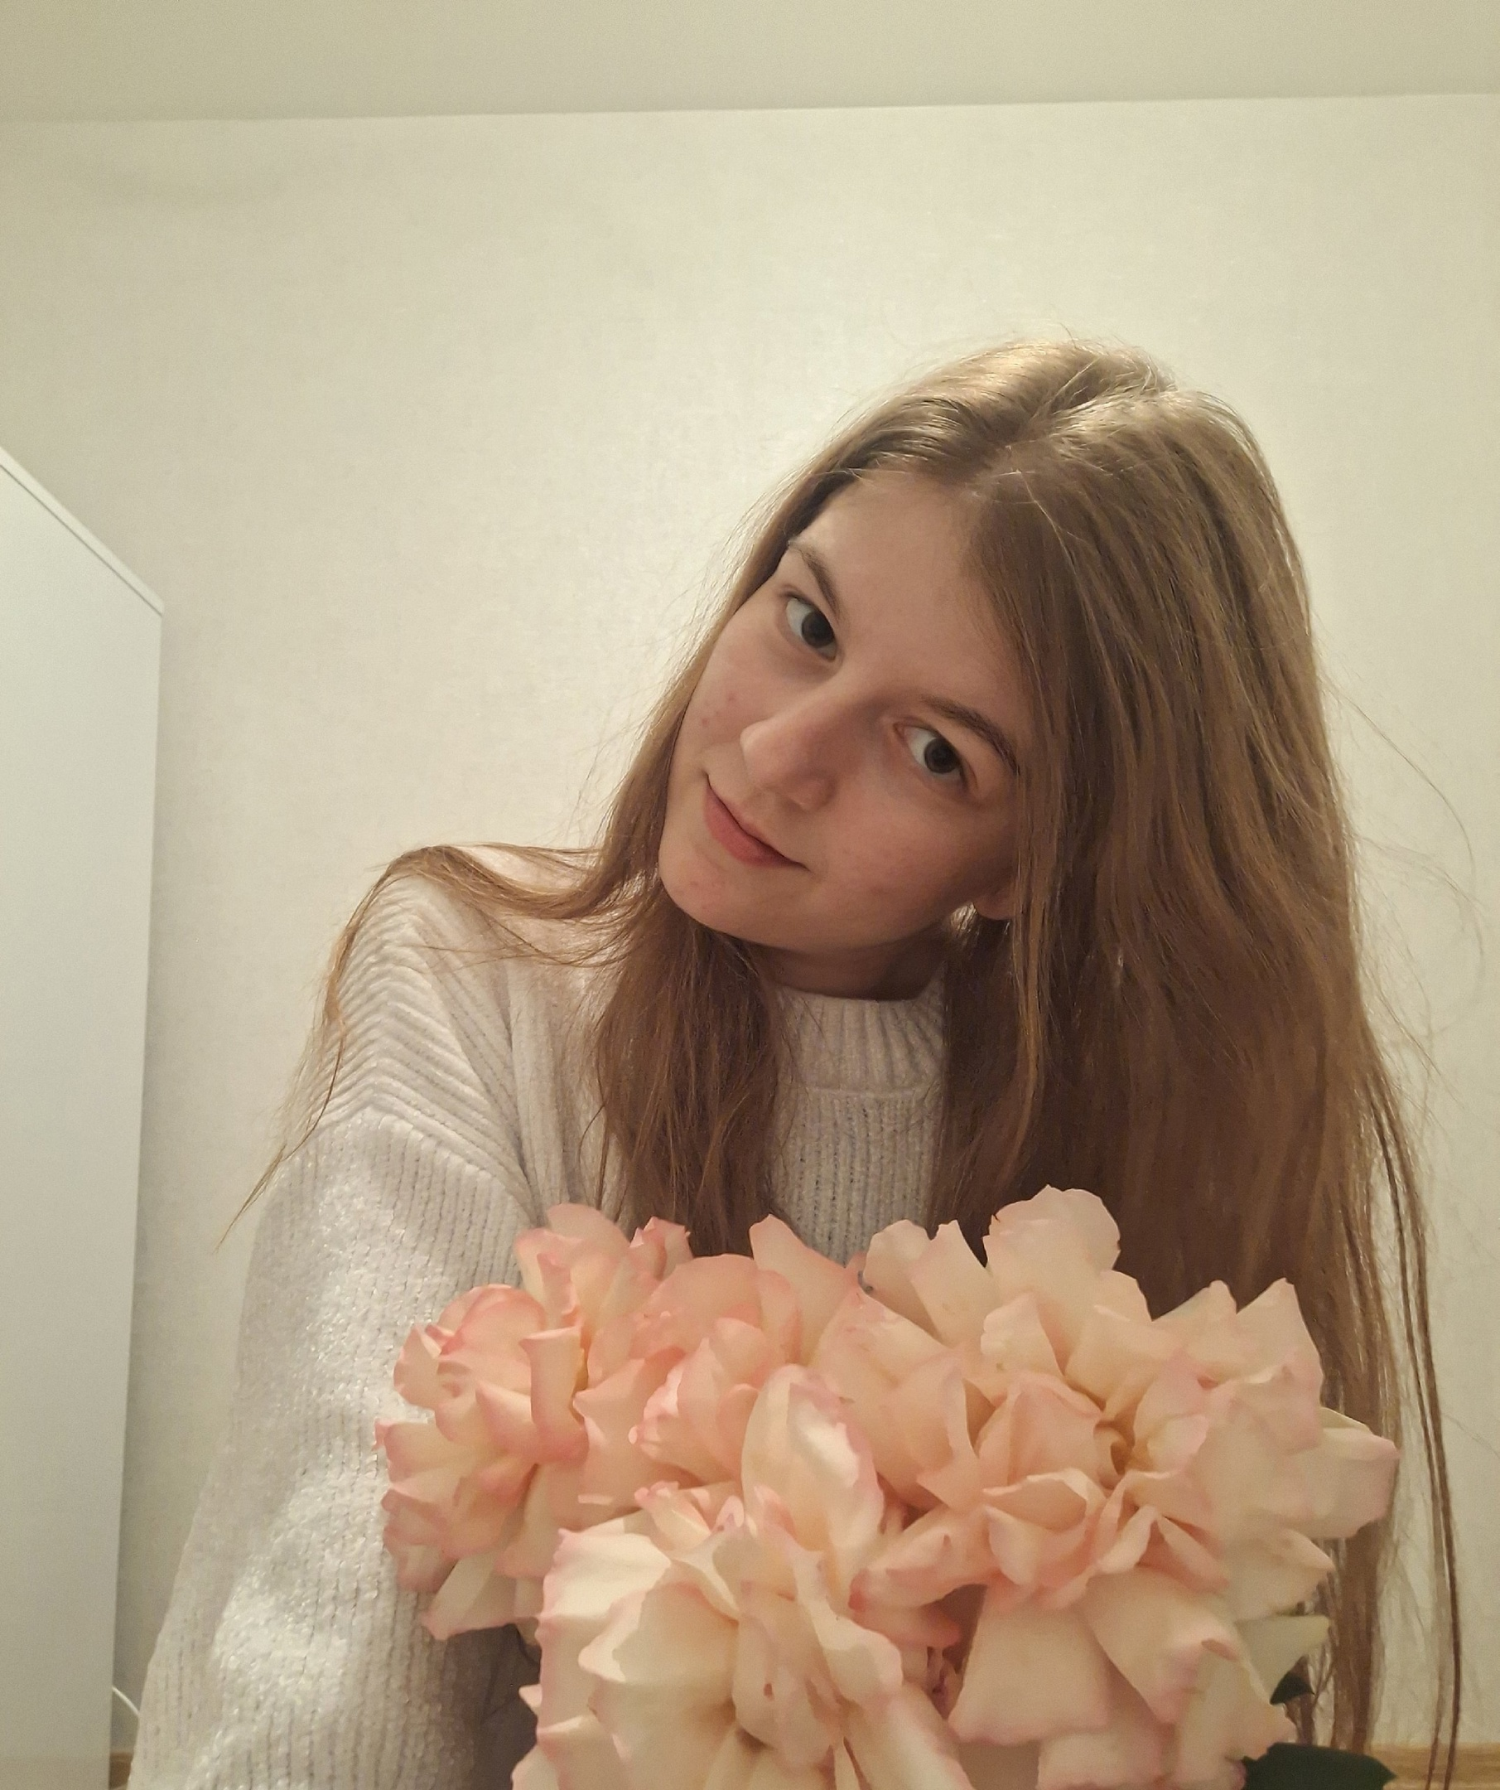
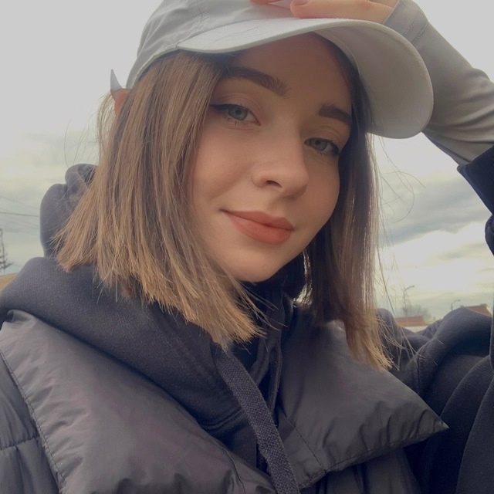
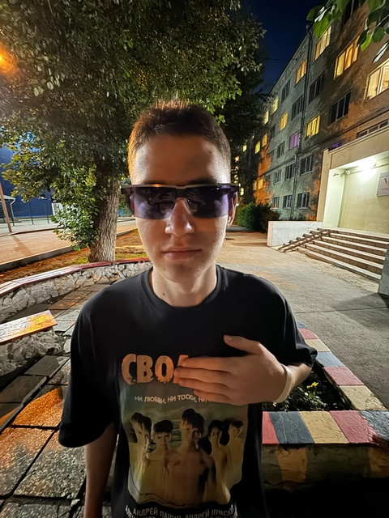
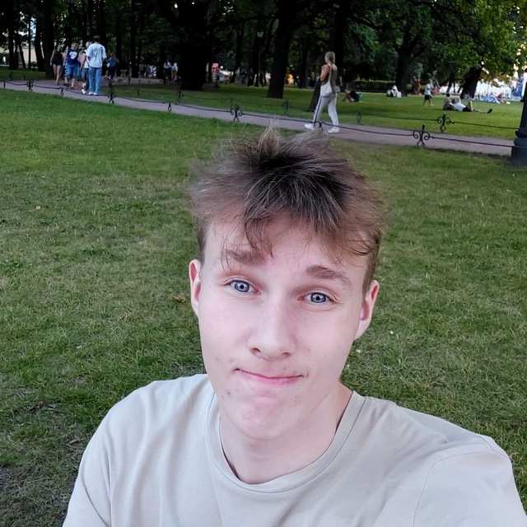
Команда
Кузнецов Владислав
Тимлид
Денисова Елизавета
Аналитик
Зайкова Снежана
Дизайнер
Беликов Данил
Backend-разработчик
Гук Егор
Frontend-разработчик

Slide 3

Проблема
Существующие модели распознавания речи не справляются с нарушениями артикуляции. Это приводит к низкой точности и неудовлетворительному опыту для пользователей.

Slide 4
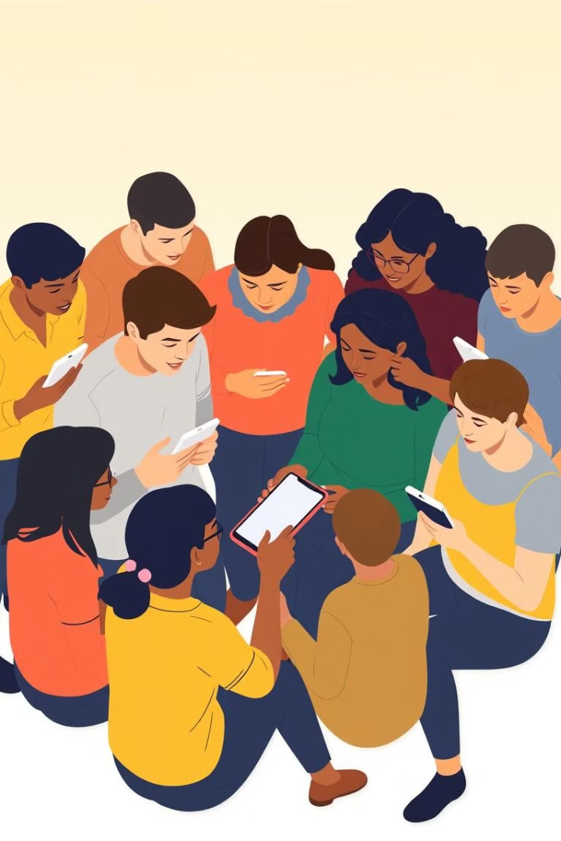
Целевая аудитория и проблемы текущих решений
Родители
Логопеды
Низкая точность диагностики, отсутствие персональных рекомендаций.
Отсутствие удобного инструмента для анализа речи и составления индивидуальных планов.
Люди с нарушениями речи
Неудобный интерфейс, недостаточная персонализация.

Slide 5

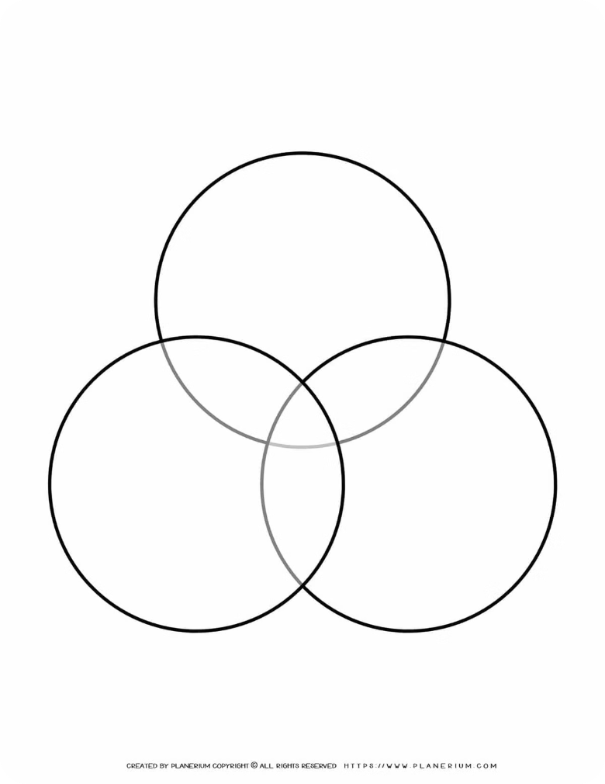



Обзор аналогов
Novator
Анализирует фразы, но не предлагает индивидуальных рекомендаций.
Яндекс Разговор
Превращает речь в текст, но не работает с нарушениями.
Project Relate
Находится в стадии разработки, точность не подтверждена.

Slide 6
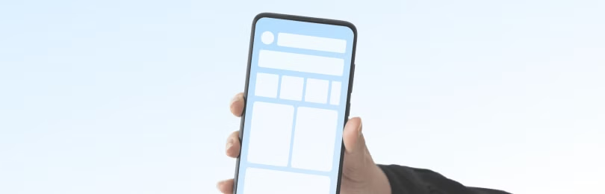



Решение
1
Обученные модели
2
Специализированные данные
3
Простота использования

Slide 7
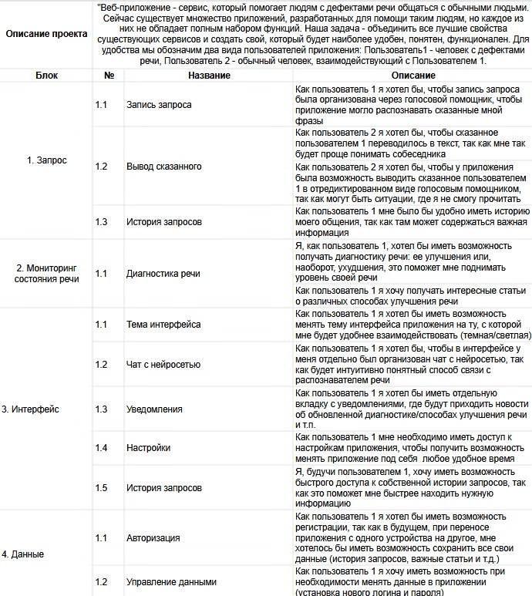
Бэклог (задачи) проекта

Slide 8
План работы
План работы на весь проект
План работы на эту итерацию
Анализ требований и планирование
Проектирование и создание макетов интерфейса
Исследование и выбор технологий
Разработка прототипа интерфейса
Тестирование и улучшение интерфейса
Мы здесь
Разработка первой версии модели для распознавания речи
Разработка и обучение моделей
Интеграция с интерфейсом и функциональностью
Обучение модели с использованием специализированных данных
Тестирование и отладка
Оценка и тестирование модели
Подготовка финальной версии
Оптимизация и улучшение модели

Slide 9
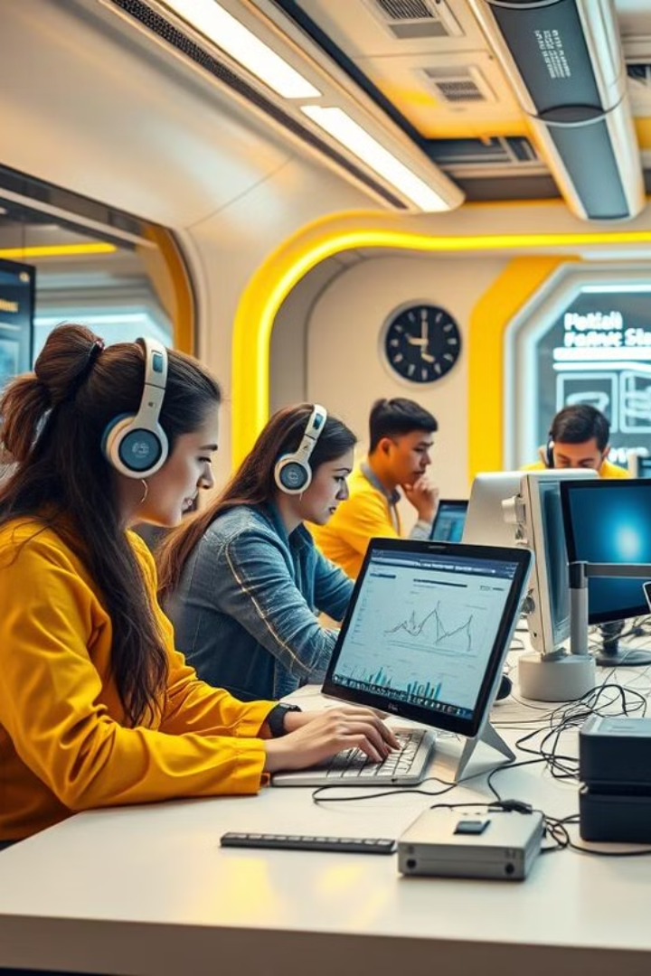
Отчёт участников команды
Аналитик:
Написала User Stories
Тимлид:
Провёл встречи для обсуждения дальнейших планов и назначить задачи
Дизайнер:
Создала макет интерфейса в Figma
Frontend-разработчик:
Создал прототип приложения
Backend-разработчик:
Тренирует нейросеть

Slide 10
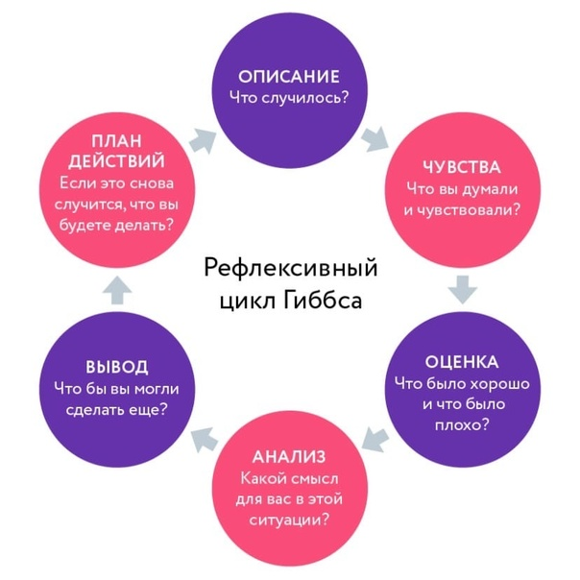
Рефлексия
Что получилось:
Организовали хранилище материалов.
Реализовали интерфейс приложения.
Провели базовые тесты модели.
Что не получилось:
Низкая точность модели на специфических данных.
Плохое распределение задач.
Что будем делать:
Расширим датасеты.
Перераспределим задачи.

Slide 11
Трудозатраты за прошедшее время
Участник | Задачи | Время (часы)
Тимлид | Организация встреч, координация работы | 12
Аналитик | Составление user stories, описание функционала | 15
Дизайнер | Создание макетов интерфейса | 18
Frontend-разработчик | Разработка интерфейса и прототипа | 20
Backend-разработчик | Тренировка модели, оптимизация | 22
Итого |  | 87

Slide 12
Команда
Кузнецов Владислав
Тимлид
Денисова Елизавета
Аналитик
Зайкова Снежана
Дизайнер
Беликов Данил
Backend-разработчик
Гук Егор
Frontend-разработчик

